Slide 1
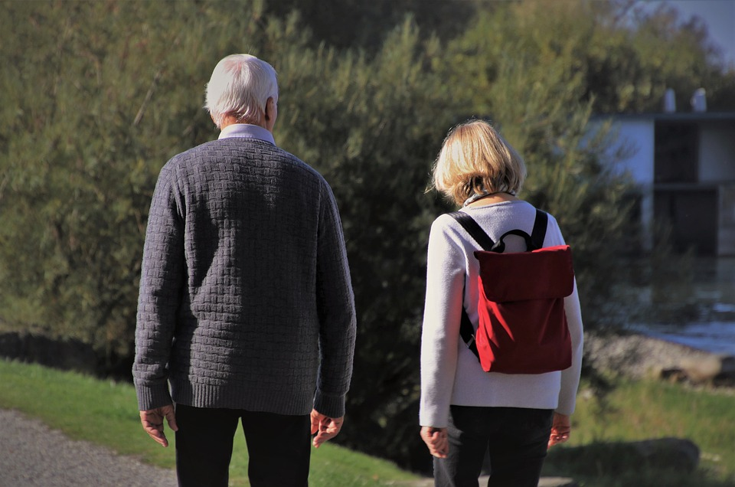
고령자 복지 및 생활 정보 서비스
Team Optimizer

Slide 2

목 차
1
아이디어 설명
2
문제 인식 및 배경
3
차별성
4
세부 설명
5
예상 이슈 및 해결방안

Slide 3
팀 역량
팀장
이 재 상
Tableau를 활용한 데이터 시각화
Open API를 이용한 공공 데이터 분석
우 남 광
MySQL을 이용한 데이터베이스 구축
Python과 R을 사용한 데이터 탐색 및 전처리
Python을 사용한 GUI 구현
김 도 영
Selenium, BeautifulSoup를 이용한 웹페이지 크롤링
Tensorflow, Keras를 활용한 Deep-learning

Slide 4
아이디어 설명
명칭
시니어 프렌드 (Senior Friend)
· 복지 사각지대에 처한 고령자를 위해 복지 및
생활 정보를 종합하여 제공하고자 함
· 사회복지사 업무 시 활용 가능
설명
· 복지 정책 오픈API
· 사회복지시설 오픈API
· 지자체 공연정보 오픈API
· 노인 일자리 데이터
· 디지털 배움터 IT 교육 현황 데이터
데이터

Slide 5
문제 인식 및 배경
고령화 사회
고령 인구는 계속해서 증가하여 2050년 이후로는 40%를 넘을 것으로 예측됨

Slide 6
문제 인식 및 배경
고령층의 높은 자살률
- 연령별 자살률
- 자살 생각 이유
70대 이상부터 자살률이 40%를 초과함
자살을 생각하는 이유로는 건강, 경제적 어려움, 외로움 순으로 높게 나타남

Slide 7
문제 인식 및 배경
디지털 정보 격차 심화
디지털 정보화 수준이 60대를 넘어갈수록 일반 국민 이하로 나타남
※ 디지털 정보화 수준 : 유무선 정보기기 및 환경의 접근, 역량, 활용 수준을 종합적으로 측정한 지수
※ 일반 국민 : 전국 만 7세 이상 인구의 디지털 정보화 수준

Slide 8
문제 인식 및 배경
복지 혜택 별 인지도 – 치매 검진
치매 조기 검진 서비스에 대해 잘 알고 있는 고령층은 다른 치매 복지 혜택에 비해 높게 나타남
하지만 치매 관련 치료비 지원 및 기관에 대해서는 약 70%가 잘 알지 못함
고령층 대부분은 치매검진에 대해 잘 알지 못하는 것으로 나타남

Slide 9
문제 인식 및 배경
복지 혜택 별 인지도 – 연금 및 돌봄, 보호 서비스
고령자의 소득을 대체하는 주택연금 제도는 대부분이 알지 못하는 것으로 나타남
노인 학대 예방 및 대응을 하는 노인 보호 전문 기관과 노인 돌봄 서비스에 대해서도 대부분이 잘 알지 못하는 것으로 나타남

Slide 10
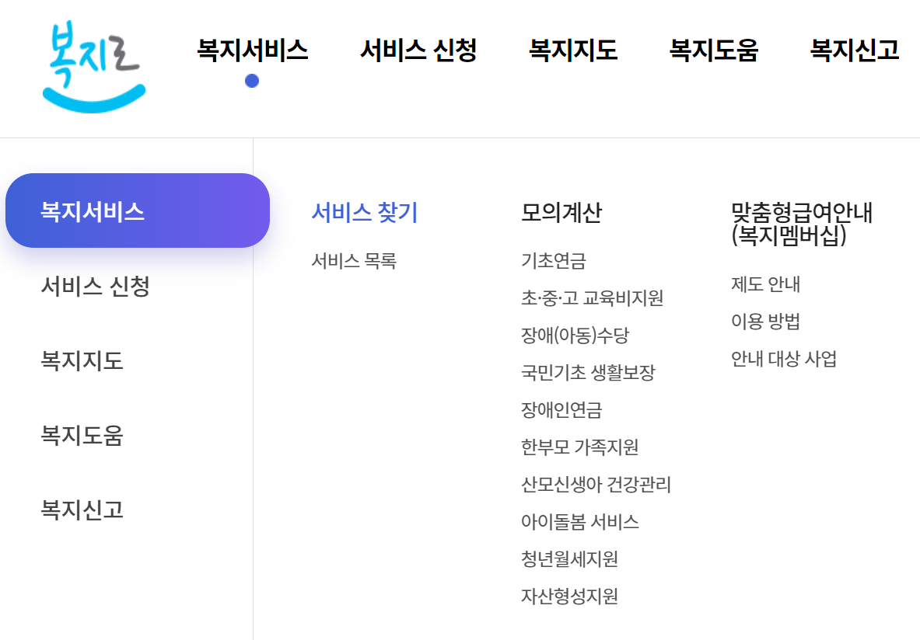
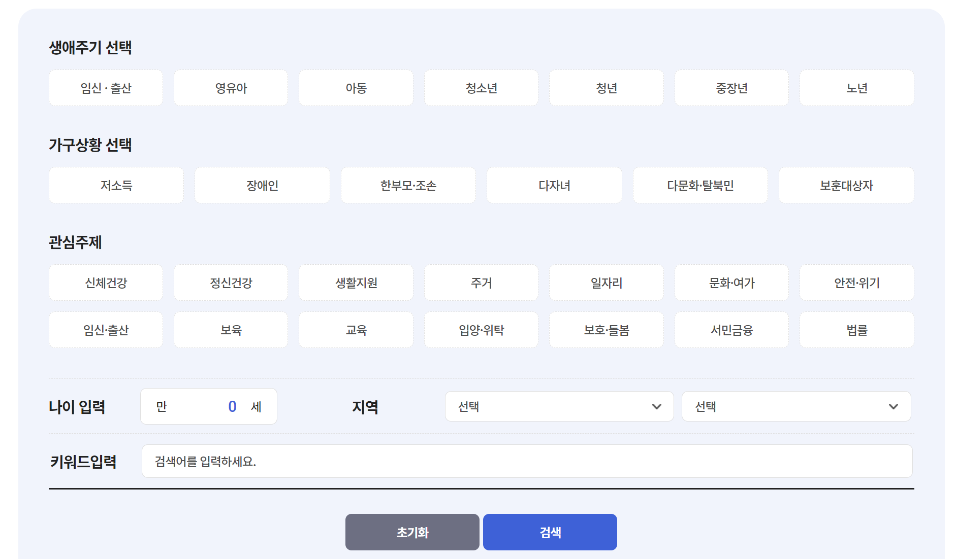
차별성
현재 운영 중인 복지 정보 제공 서비스 (복지로)
주소 : https://www.bokjiro.go.kr/ssis-tbu/index.do
▲ 정보 검색 화면
▲ 메뉴 화면
모든 연령을 대상으로 하여 IT 기기 활용이 어려운 고령자가 원하는 정보를 직접 찾기 어려움
사용하기 어려운 UI (사용자 인터페이스) 및 명칭

Slide 11
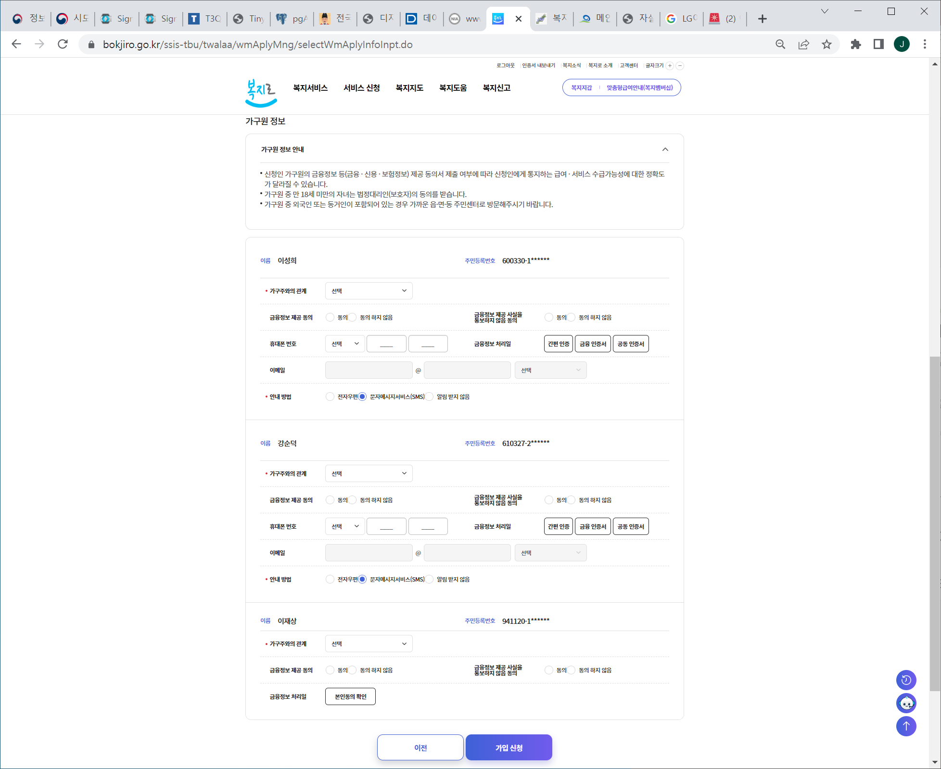
차별성
현재 운영 중인 복지 급여 추천 서비스 (복지로)
가구 구성원의 인적 사항, 금융 정보, 경제 상황을 바탕으로 사회보장급여 제도를 추천해 줌
하지만 신청 과정에서 가구 구성원별로 인증을 해야 하는 과정 때문에 이용 편의성이 떨어짐
▲ 신청 화면

Slide 12
세부 설명 (기능)
소득, 건강 보장 정보 (기초연금, 건강검진, 치매검진, 복지시설) 제공
복지 정보 안내
사용자 맞춤형 복지 추천 및 지원금 예측
복지 제도
추천 & 예측
노인 돌봄 서비스 및 보호 전문 기관, 상담센터 정보 제공
고령층 보호 서비스 정보
실시간 노인 일자리 정보 제공
고령자
일자리 정보
여가 및 문화생활 정보 제공
여가 및 문화생활 정보
IT 기기 사용 방법 및 관련 교육 정보 제공
IT 교육 정보

Slide 13
예상 이슈 및 해결 방안
예상 이슈 | 해결 방안
지역별로 원하는 데이터가 존재하지 않을 수 있음 | 지자체 홈페이지 크롤링 및 오픈 API 사용 예정
고령자의 서비스 접근성이 떨어짐 | IT 기기 교육 정보 제공 및 보호자 또는 사회복지사와 함께 사용하도록 권장 예정
데이터 크롤링 시 홈페이지가 리뉴얼 될 경우 데이터 수집이 어려움 | 객체 지향적인 코드를 이용해 데이터 수집이 원활하게 할 예정

Slide 14

아이디어 구성도
노인 복지 정보 종합 제공 시스템
사용자 인터페이스
기능구현
DB
변환
수집
공공데이터
출력
· 복지 제도 추천
· 생활 정보
복지 추천 및
지원금 예측
복지
정보
고령층 보호 서비스 정보
문화
정보
입력
· 나이 및 경제 상황
· 위치 데이터
사용자
IT 기기 교육정보
일자리
정보

Slide 15
기대 효과
고령층 복지 수혜 활성화
복지 및 생활정보를 효과적으로 전달
고령층 사회 진출 활성화
여가, 문화생활 활성화를 통한 우울증 해소

Slide 16
참고 문헌
통계청, 장래인구추계 (2021년)
통계청, 사망원인통계 (2021년)
과학기술정보통신부, 2021년 디지털정보격차 실태조사
보건복지부, 2020년 노인 실태 조사
서울디지털재단, 고령층 디지털 접근성 장애요인 분석 (2020.12)

Slide 17
감 사 합 니 다.

